Slide 1
Система обнаружения посторонних объектов для беспилотных поездов в тоннеле метро по данным 3D-лидара
Команда Attention Please · Пермь

Slide 2
О КОМАНДЕ И РЕШЕНИИ
Команда Attention Please
Белоусов Артём
RND-инженер
Белоусова Надежда
Системный аналитик
Участников: 2
Город: Пермь
Контакты: belousov.arts@yandex.ru
Краткое описание решения
По облаку лидара Hesai Pandar128 система в каждом кадре находит путь и габарит поезда и проверяет, нет ли в нём посторонних предметов.
Выход: СВОБОДНО / ВНИМАНИЕ / ПРЕПЯТСТВИЕ, список объектов и рекомендуемая скорость.
Уникальность решения
• Своя одометрия по текстуре стен тоннеля — ICP в тоннеле без неё ошибается
• Свои архитектуры нейросетей под лидар в тоннеле, обучены с нуля
• Разметка для нейросетей «из будущего» — без ручной разметки
• Тревога на любой предмет в габарите, даже невиданный
• Свой стенд: объекты вставляются по лучам лидара, с тенью

Slide 3
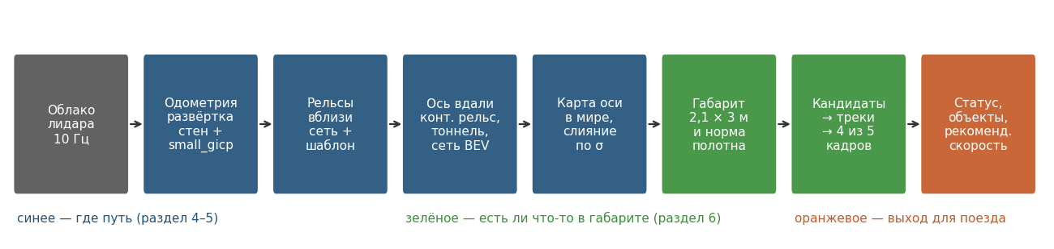
КОРОТКО О РЕШЕНИИ
150 м
проверка габарита
(медиана пути 154 м)
114 м
человек подтверждён
(ВНИМАНИЕ со 137 м)
0
ложных тревог
за 22 минуты
75–90 мс
на кадр
(лидар — 100 мс)
Мы не распознаём «все возможные предметы». Мы точно строим, где проходит путь, и тревожим на всё, что поднимается над нормальным полотном внутри габарита и держится 4 кадра из 5.

Slide 4
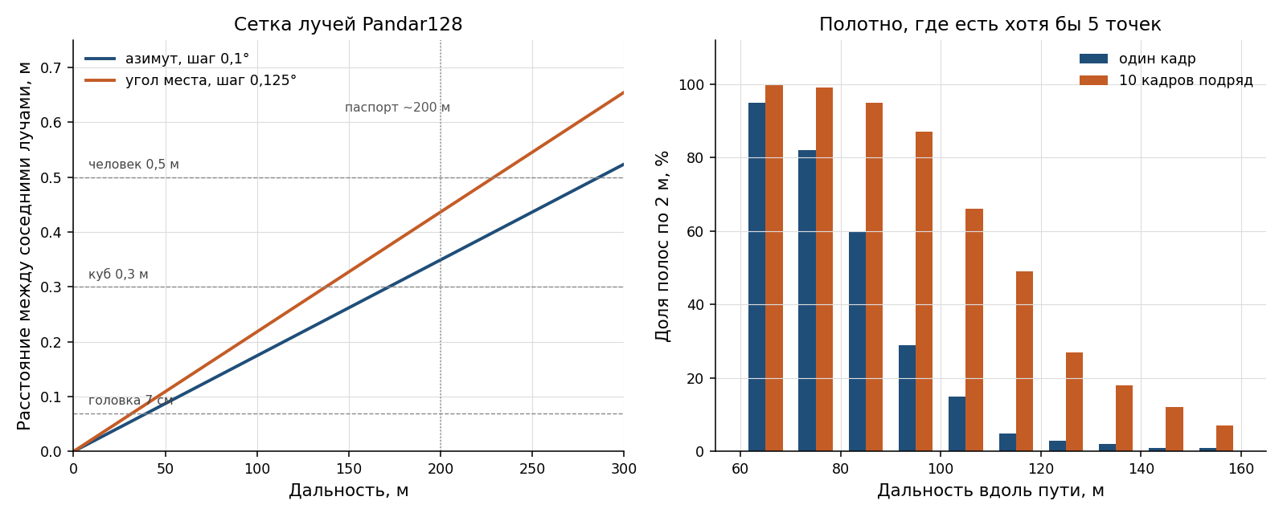
ДАННЫЕ И ИХ СЛОЖНОСТИ
Что есть в записях
Только облако лидара.
• Нет скорости, одометрии, положения на маршруте, карты и разметки — всё это мы вычисляем сами
Облако разреженное.
• На 150 м лучи расходятся на 26 × 33 см, головка рельса — 7 см
• На 100 м полоса пути 2 м содержит ≥ 5 точек лишь в 15 % кадров
Около 33 минут записей:
• new_data 20 мин (~14 км), 6 коротких записей, проезд с препятствиями
• cloud_clean мы сделали сами из проезда с препятствиями

Slide 5
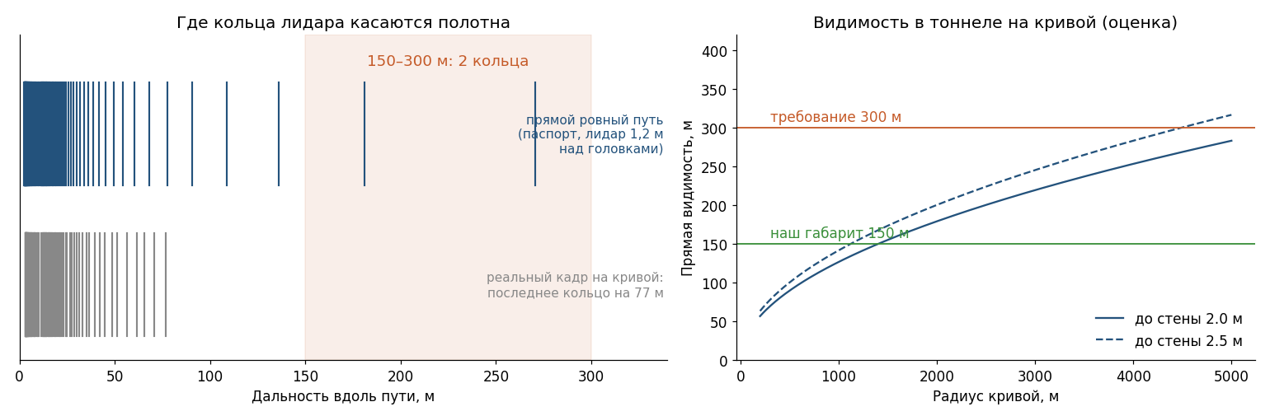
ПОЧЕМУ 300 М НЕДОСТИЖИМЫ
Паспорт лидара ~200 м
В записях нет ни одной настоящей точки дальше 209 м.
Полотно под лучами редко
На прямой между 150 и 300 м полотна касаются всего 2 кольца. Человек на 300 м — 1–3 точки.
Кривые закрывают обзор
Видимость ≈ 2√(2·R·m): 150 м при R ≈ 1400 м, 300 м — только при R > 5 км.
Цель — честные 150 м: проверяем, пока путь реально виден. Этого хватает для остановки с 65 км/ч (торможение 1,3 м/с²).

Slide 6
ПРОБЛЕМЫ В ЗАПИСЯХ
new_data рвётся ближе к концу
Первые 13 минут без пропусков, дальше 46 разрывов до 7 с (всего ~87 с). Тракт сбрасывает одометрию после разрыва, при обучении такие участки исключены.
cloud_with_fake_obj: синтетику можно найти, не решая задачу
Признак | Настоящие точки | Вставленные объекты
Интенсивность | медиана 8; ровно 1 — у 4 % точек | ровно 1 у всех точек
Место в облаке | сетка 128 колец × 2400 колонок | дописаны в конец, без ring и timestamp
Дальность | не дальше 209 м | до 300 м — в 301 кадре дальше 200 м
Мы эти артефакты как признаки не используем. Дальность обнаружения меряем на своём стенде, где объекты вставлены по лучам лидара, с реалистичной интенсивностью и тенью.
Из этой записи мы сделали чистый проезд cloud_clean: вырезали вставленные точки, вернули сетку колец и поля ring / timestamp.

Slide 7
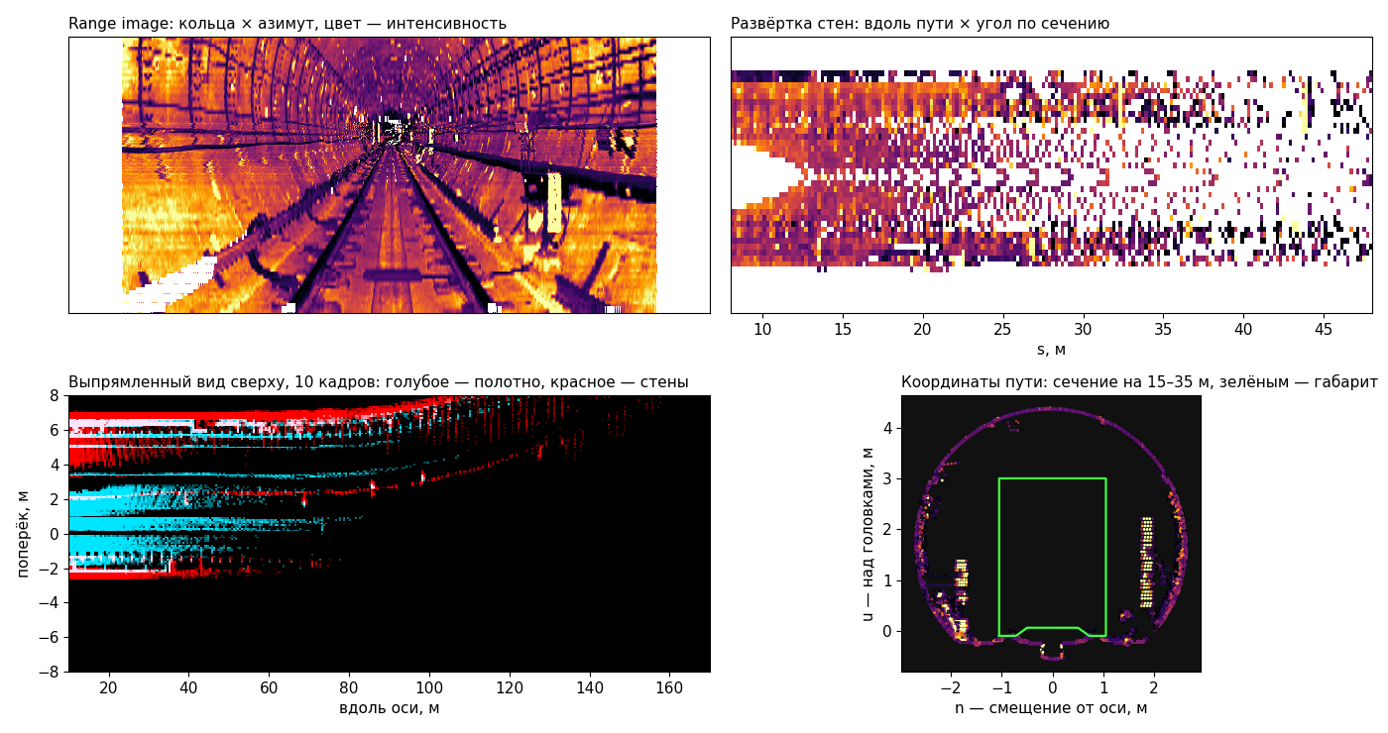
КАК ПРЕДСТАВЛЯТЬ ОБЛАКО
Почему не точки
В «мешке точек» теряется соседство, а объекты вдали — несколько точек. Поэтому 4 представления:
Range image
• сетка сенсора; сеть рельсов вблизи
Развёртка стен
• текстура стен; наша одометрия
Вид сверху по оси
• 10 кадров вместе; сеть вдали
Координаты пути
• габарит — прямоугольник

Slide 8
КОНЦЕПЦИЯ
A. Через карту маршрута
Один раз снять маршрут, разметить путь, построить «пустой тоннель» и сравнивать с ним.
Нужны повторные проезды, положение на маршруте, стрелки. Таких данных нет.
B. По тому, что видно сейчас — выбрали
В каждом кадре найти рельсы, ось и габарит, проверить точки выше нормы полотна.
Работает на любой записи. Задел для A тоже есть: карта уже строится.

Slide 9
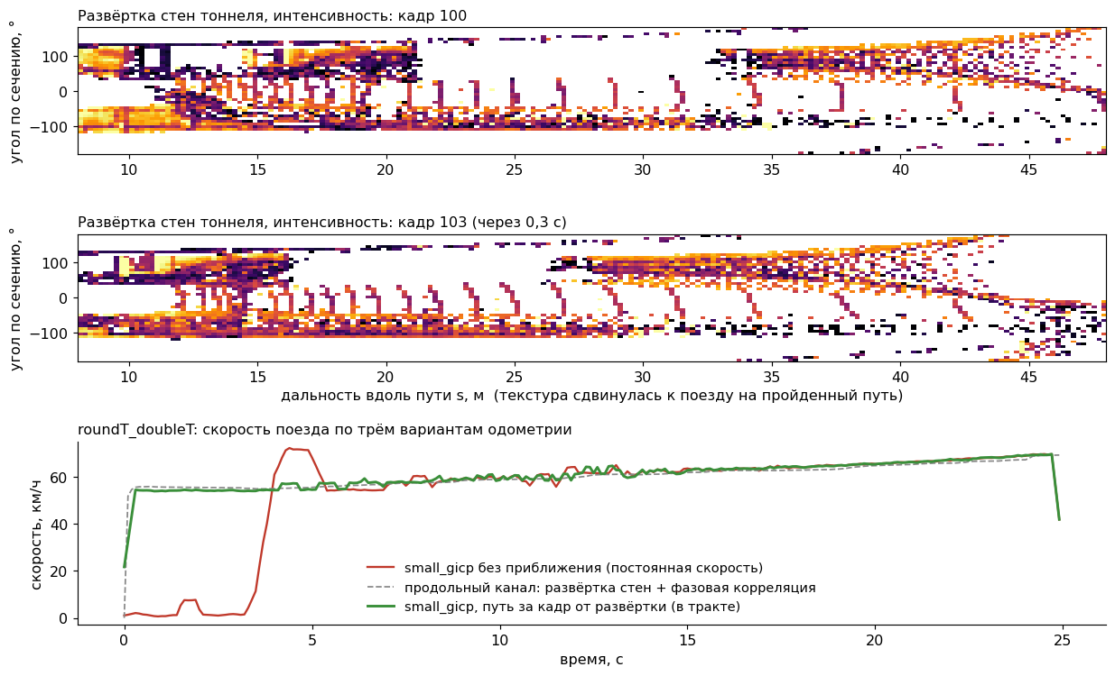
ОДОМЕТРИЯ
Как и почему
Одометрия по выравниванию сцен:
• ищем сдвиг и поворот, при которых облако совпадает с прошлым; ICP делает это итеративно по ближайшим точкам
Почему ошибается:
• тоннель вырожден вдоль оси: ICP дал −0,71 м вместо +1,54 м
• без начального приближения не сходится
• на пропусках кадров приближение неверно
Наше решение:
• путь — фазовая корреляция развёртки стен
• поворот — профиль стен на 12–95 м
• это приближение для small_gicp: 9 мс

Slide 10
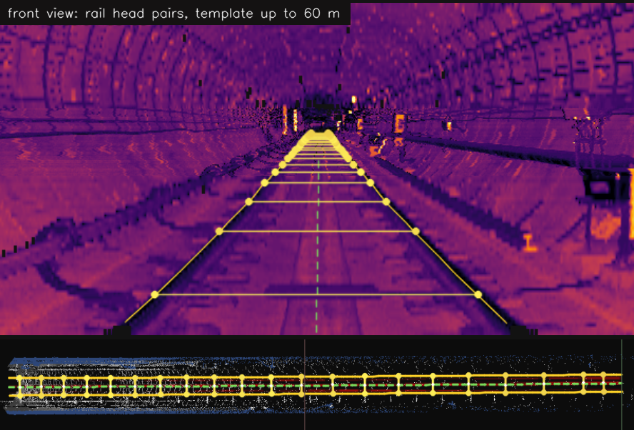
РЕЛЬСЫ ВБЛИЗИ: ШАБЛОН
Что измерили в данных
• Центры головок в 1,56–1,66 м друг от друга
• Головка выше окружения на 9–18 см
• Интенсивность на головке ниже: медиана 2 против 7–8 у полотна; сталь отражает луч в сторону
• Тёмный цвет на развёртке — низкая интенсивность, поэтому рельсы тёмные
Шаблон:
• идёт от поезда вдаль по продолжению оси
• между кадрами ось держит фильтр Калмана
• точен до сантиметров, но только до 50–60 м

Slide 11
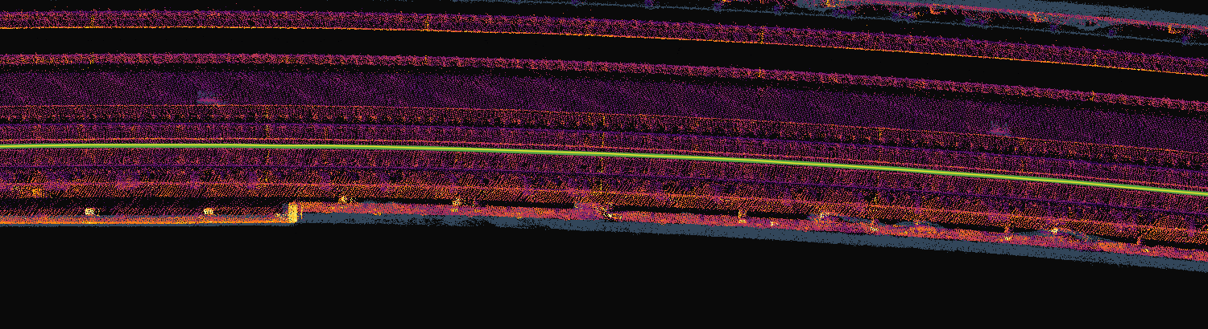
ВДАЛИ — МАШИННОЕ ОБУЧЕНИЕ
Геометрии не хватает
• Профиль тоннеля: ось до 80–100 м
• Контактный рельс: до ~120 м, где виден
• Тоннели разные: круглые, прямоугольные, платформы, гермозатворы, стрелки. Правила ломаются, а закономерности вдали может выучить только модель
Карта и разметка — из нашей одометрии
• Позы сводят все кадры в общую карту
• Разметка «из будущего»: поезд доедет до места на 150 м и увидит его вблизи; его траектория и есть ось пути
• Без ручной разметки; проверка — на других записях

Slide 12
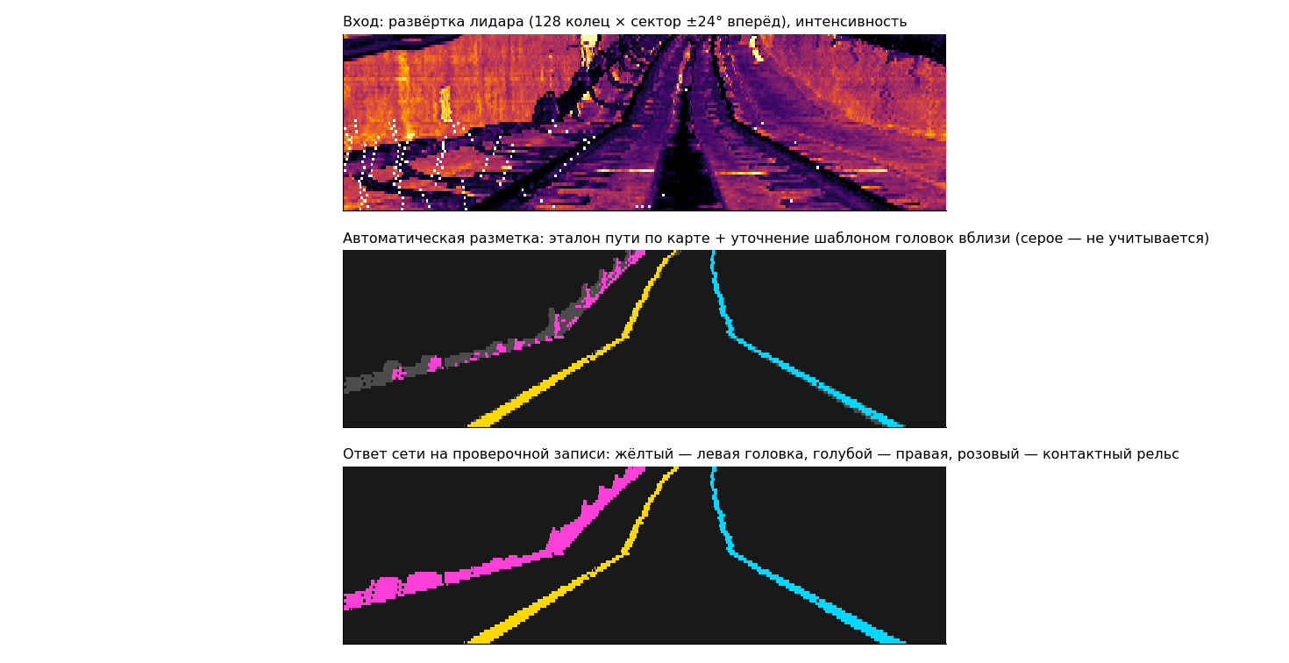
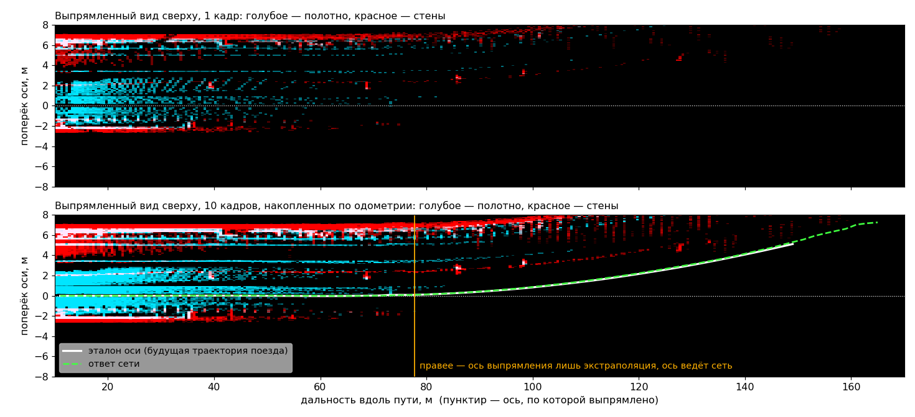
ДВЕ НЕЙРОСЕТИ
Вблизи: RailSegNet (3,2 млн)
• Вход: range image 128 × 1200
• Выход: левая, правая головка, контактный рельс
• Проверка: IoU головок 0,98, контактного рельса 0,93
Вдали: FarBevNet (5,0 млн)
• Вход: вид сверху по оси, 10–170 м, 10 кадров
• Выход: распределение положения оси каждые 2 м и σ
• Ошибка на 120–140 м: 19 см против 146 см без сети
Архитектуры свои, спроектированы под вход и выход задачи, обучены с нуля. Сети не заучили проезды: качество измерено на записях, которых они не видели; с новыми данными станут точнее.

Slide 13
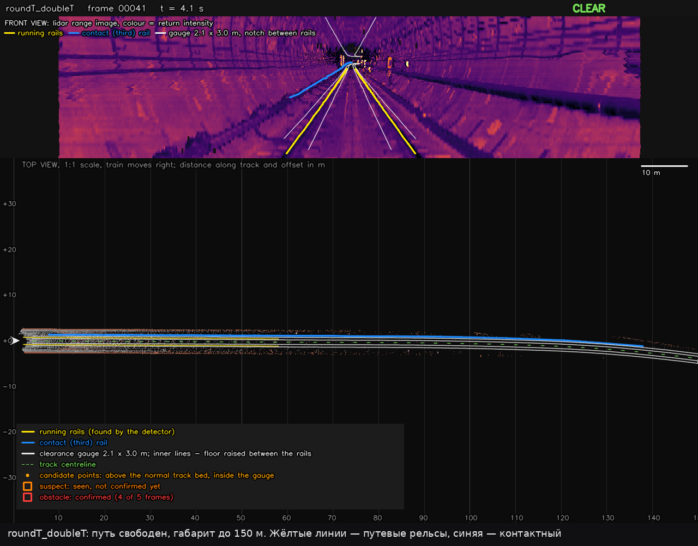
СЛИЯНИЕ И ДАЛЬНОСТЬ
Сети усиливают, а не заменяют
• Все источники слиты по σ, ось хранится в мире — габарит не дрожит
• Другая установка лидара: сеть молчит, включается шаблон
• Где сеть не уверена, габарит честно короче
Дальность:
• габарит — до 150 м
• ось: медиана 154 м, до 140 м в 81 % кадров
• ошибка на 120–140 м: 13 см вбок, 12 см по высоте
• без дальней сети было бы 80–100 м

Slide 14
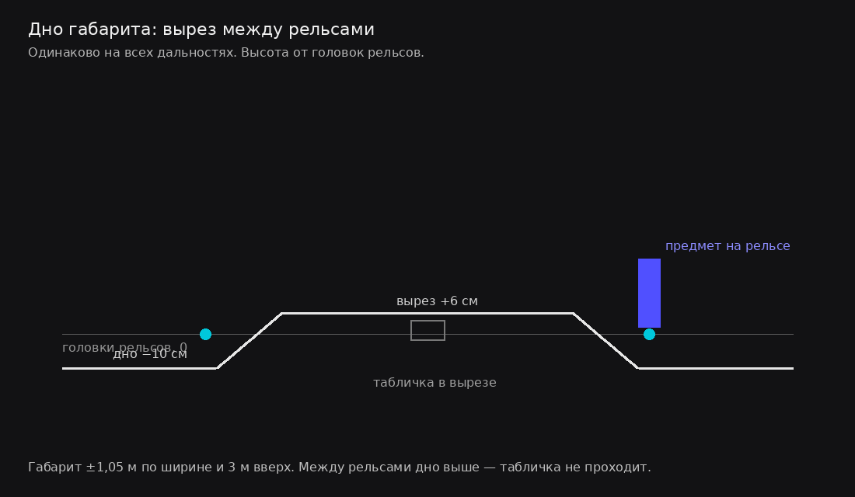
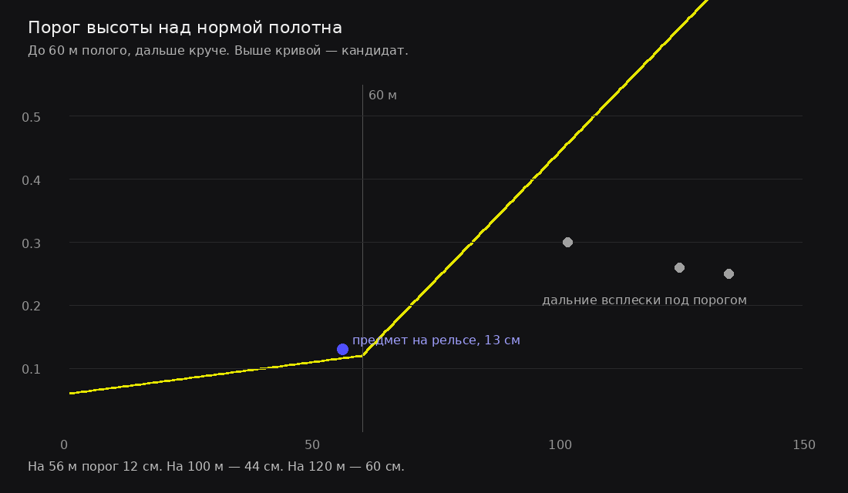
ОБНАРУЖЕНИЕ ПРЕПЯТСТВИЙ
1. Габарит
±1,05 × 3 м, 4–150 м; вырез между рельсами
2. Норма полотна
по ближней зоне; на стоянке заморожена
3. Кандидаты
выше нормы на порог с изломом на 60 м
4. ВНИМАНИЕ → ПРЕПЯТСТВИЕ
2 попадания → 4 кадра из 5

Slide 15
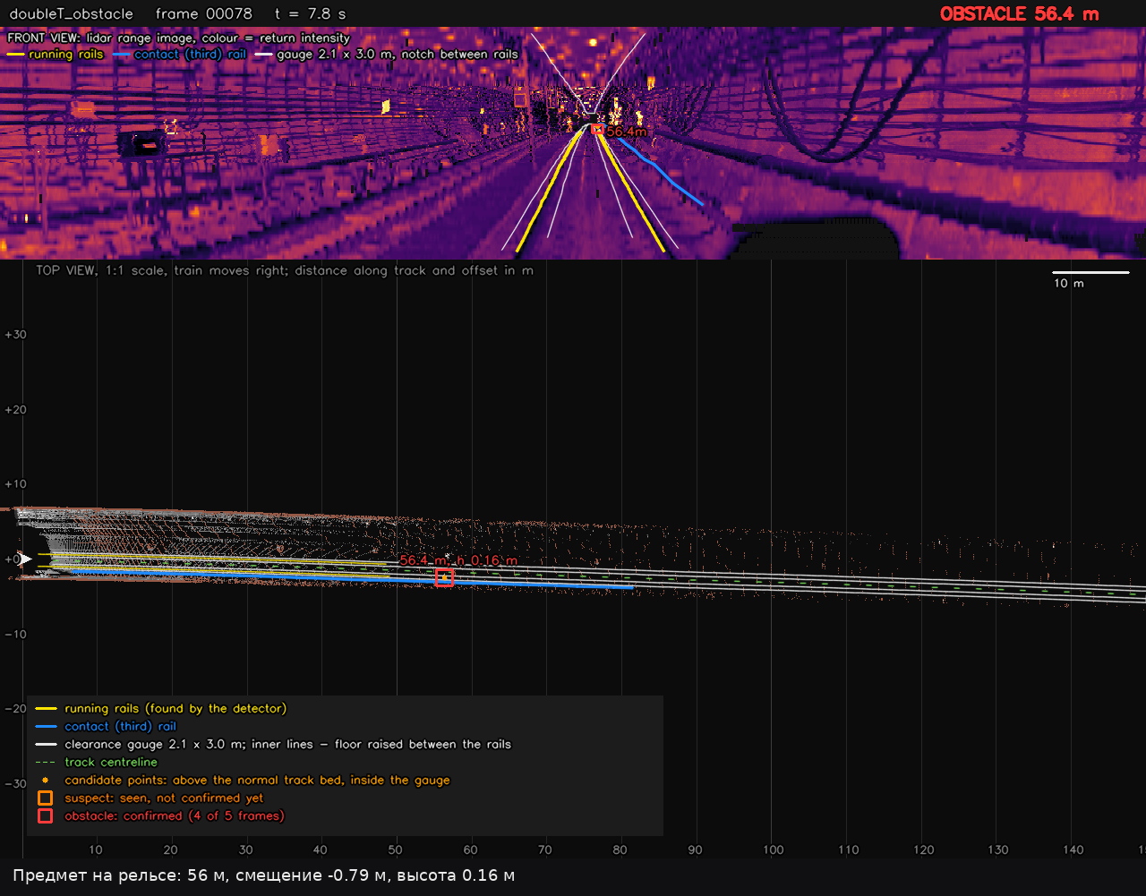
РЕЗУЛЬТАТЫ СТЕНДА
Объект на оси | ВНИМАНИЕ | Подтверждение
Человек | 137 м | 114 м
Щит 2 × 1,9 м | 149 м | 129 м
Ящик 0,5 м | 91 м | 85 м
Куб 0,3 м | 82 м | 70 м
Плоский 10 см между рельсами | 40 м | не подтв.
Медианы по 11 подъездам на объект; разрыв ВНИМАНИЕ → подтверждение 5–12 м.
0 ложных тревог за 22 минуты чистых записей
• Настоящие человек и предмет 16 см на рельсе (doubleT_obstacle) — оба подтверждены на 56 м
• Плоский предмет между рельсами ниже выреза габарита — цена отсутствия ложных от табличек

Slide 16
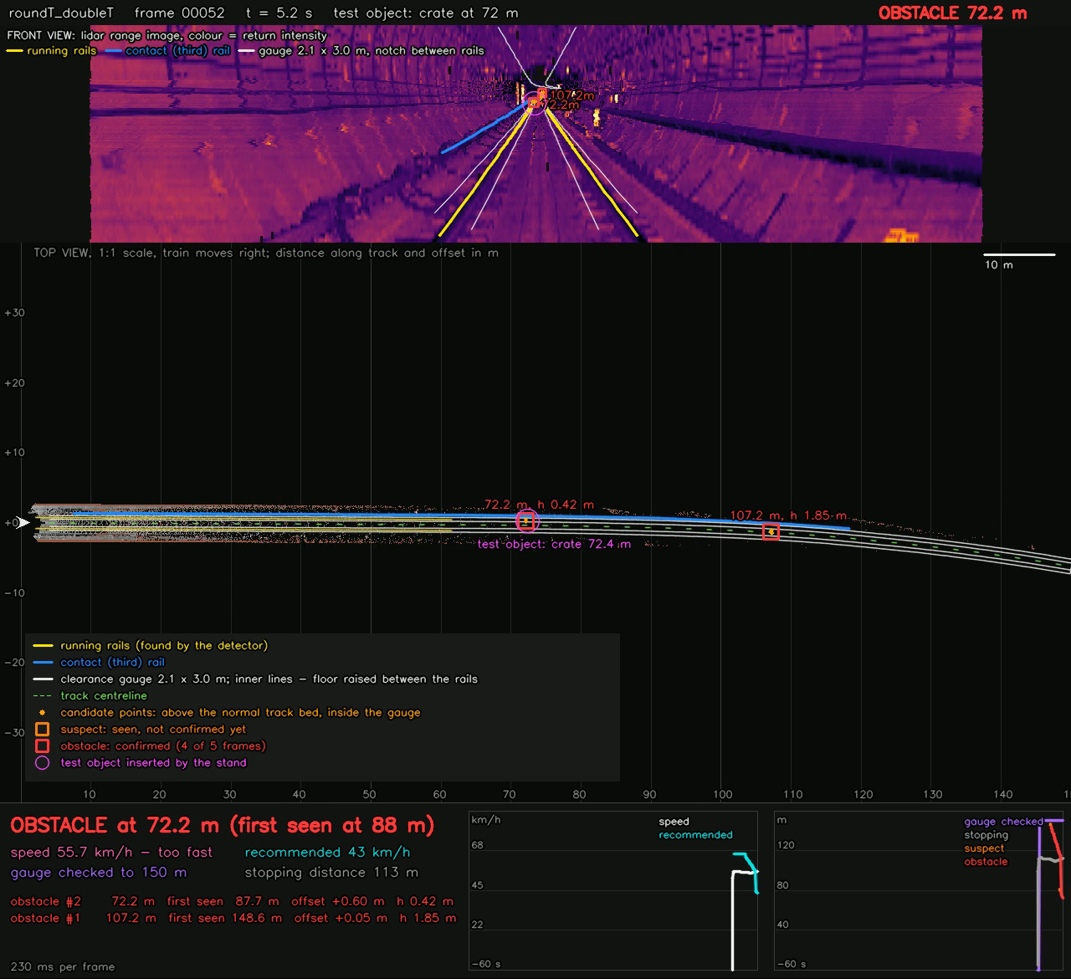
СТЕНД-СИНТЕЗАТОР
Зачем и как
В данных нет подъезда к настоящему предмету издалека — без стенда дальность не измерить.
Как вставляет:
• каждый луч кадра пересекается с объектом
• точка на объекте: шум 2 см, два возврата, интенсивность как у тоннеля
• лучи за объектом пропадают — настоящая тень
Что задаётся и выдаёт:
• сценарий YAML: тип, размер, место, смещение
• первый луч, ВНИМАНИЕ, подтверждение, ложные, видео

Slide 17
БЫСТРОДЕЙСТВИЕ И ПОСТАВКА
75–90 мс
на кадр, RTX 5080 Laptop
3 потока
чтение → одометрия и сеть → ось и детектор
18 мс
обе сети вместе
Работа в реальном времени
• Узел всегда берёт самый свежий кадр — отставание не копится
• Подготовка данных перенесена на видеокарту
• 920 тыс. точек в кадре (другой драйвер): 160–200 мс, узел пропускает лишние кадры
Что в поставке
• Узел ROS 2: /fod/status, /fod/obstacles, /fod/markers
• Docker, запуск в 3 команды, служба для поезда
• Видео, 3D-просмотр в rerun, RViz
• Карта записи и стенд препятствий

Slide 18
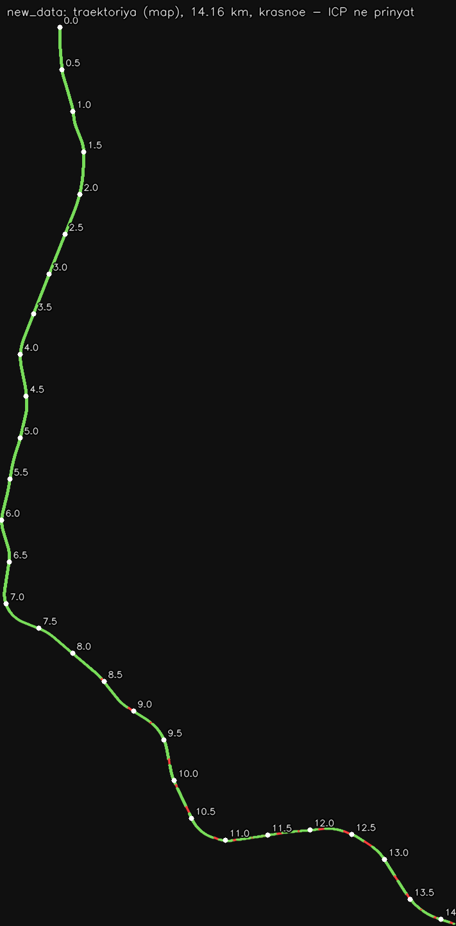
ЧТО ДАЛЬШЕ
Уже можно
• Карта маршрута: 14 км new_data одной цепочкой одометрии; облако, плитки 3 см/пикс
• Рекомендуемая скорость: остановка до конца габарита или препятствия
• Карта аномальности: высота над нормой полотна, копится по маршруту
Следующие шаги
• Сравнение с картой «пустого тоннеля» — дальше и точнее
• Проверка тени за объектом
• Классификатор кандидатов на признаках трека
• Габарит шире на высоте кузова (±1,45 м)
• Стрелки и развилки — с данными поезда
• Больше записей — точнее сети

Slide 19
Спасибо!
Подробный отчёт — ОТЧЁТ.md, запуск — README.md

